Slide 1

Tuần 12
Bài 2: Tập hợp các số nguyên – Tiết 2
TOÁN 6
Tập 1
SỐ HỌC 6 - CHƯƠNG II: SỐ NGUYÊN
BÀI 2: TẬP HỢP SỐ NGUYÊN (T2)
GIÁO VIÊN GIẢNG DẠY: DƯƠNG HUYỀN TRANG

Slide 2
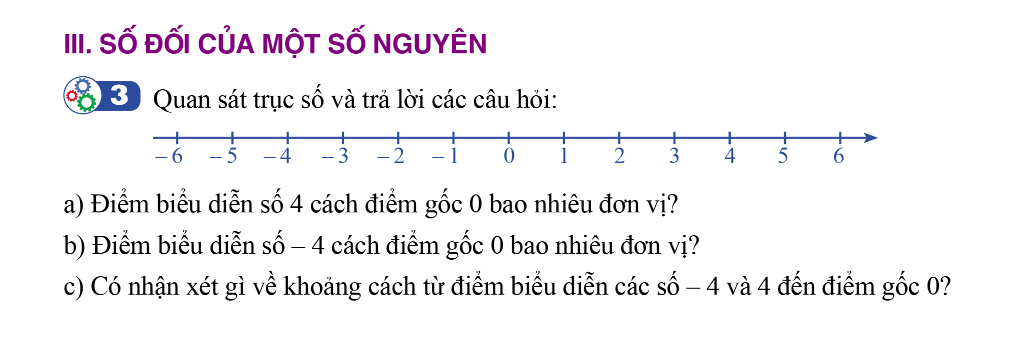
I. TẬP HỢP Z CÁC SỐ NGUYÊN
II. BIỂU DIỄN CÁC SỐ NGUYÊN TRÊN TRỤC SỐ
4 đơn vị
4 đơn vị
Bằng nhau
Ta nói: -4 và 4 là hai số đối nhau

Slide 3
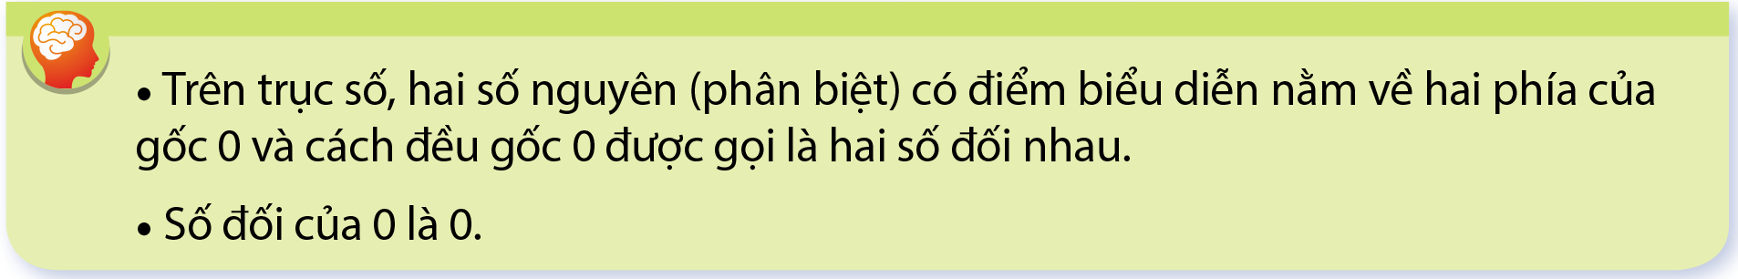

Vậy thế nào là hai số đối nhau?

Slide 4
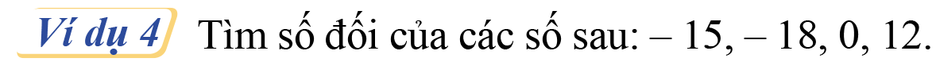

Các số đối là :
15
18
0
-12
Hai số nguyên đối nhau
-10 và 10
30 và -30; ….
Hai số nguyên không đối nhau
32 và -31
8 và 7; …

Slide 5
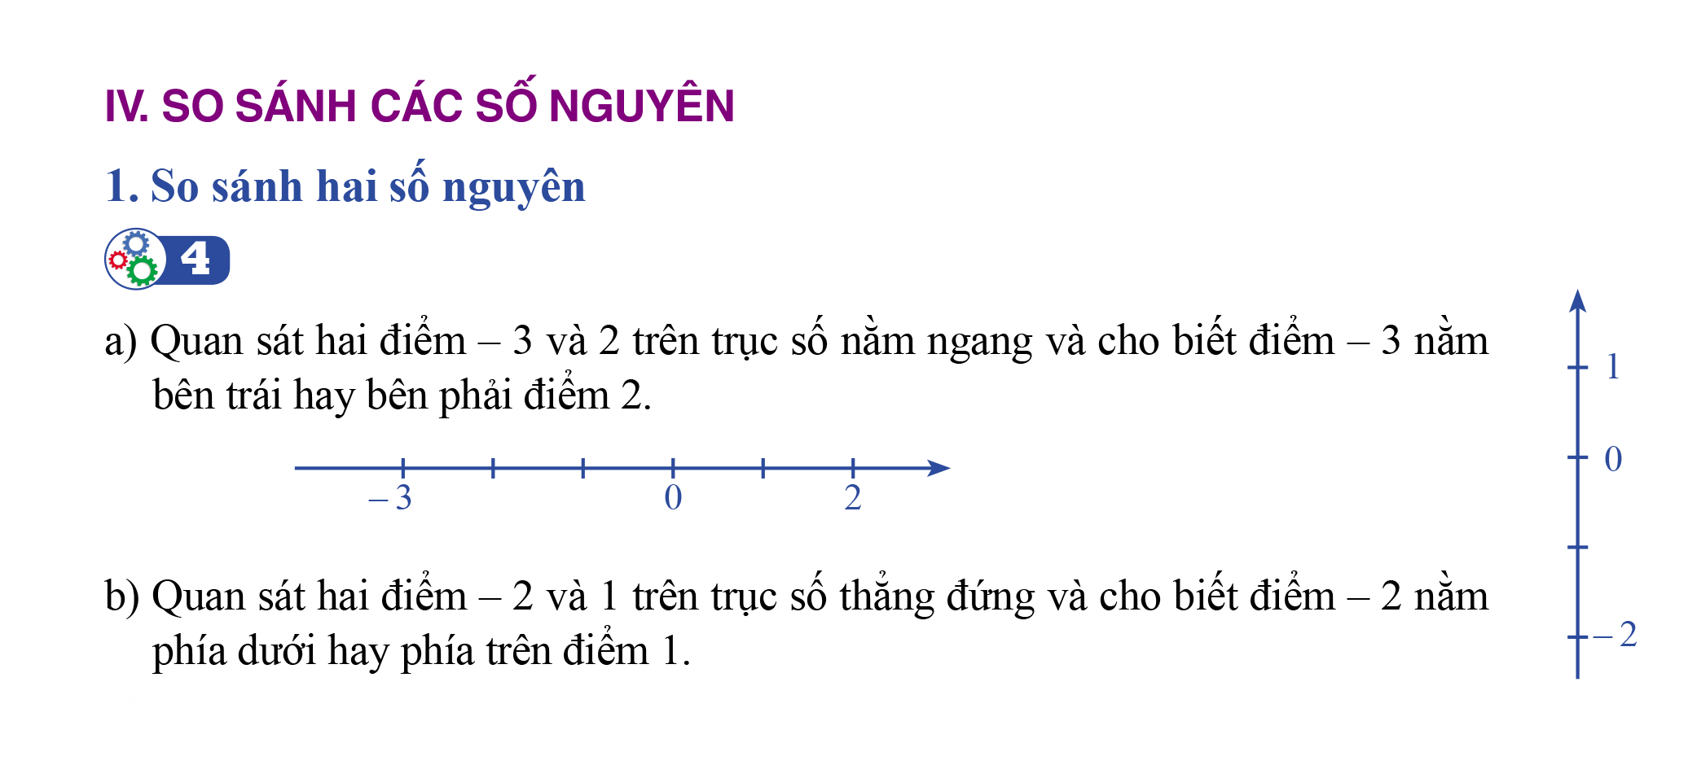
Điểm -3 nằm bên trái điểm 2
Điểm -2 nằm phía dưới điểm 1

Slide 6
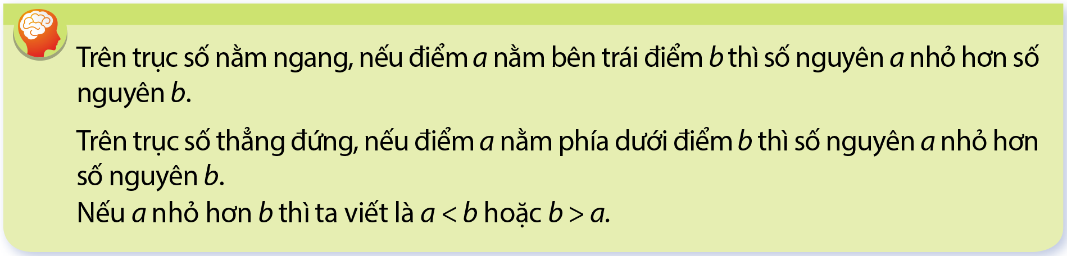
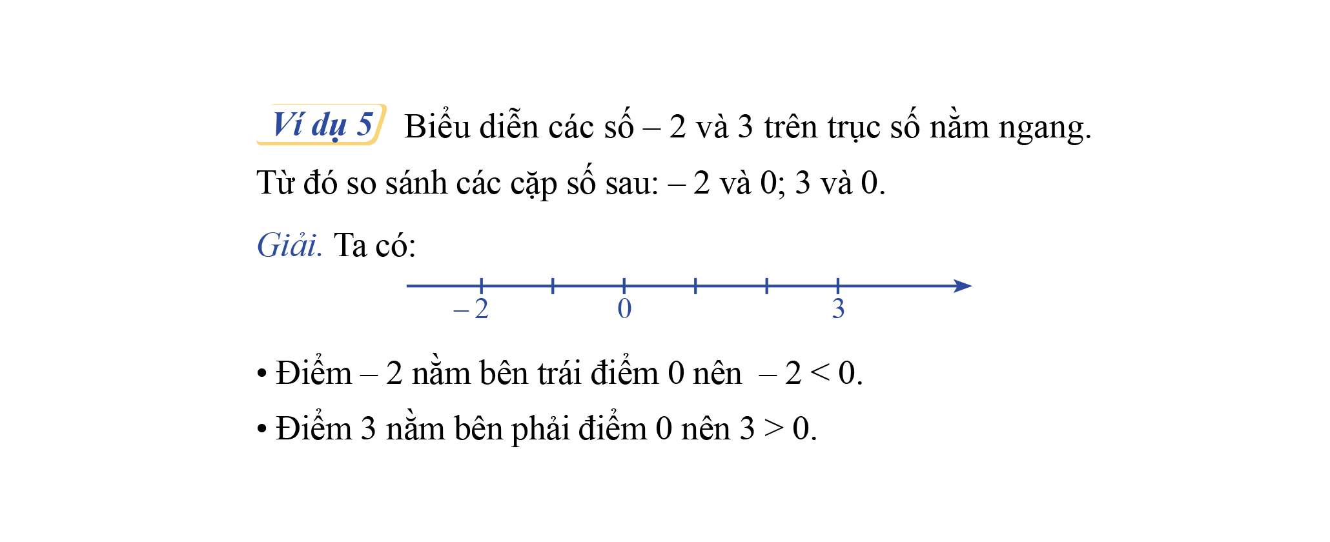

-2 < 0, 3 >0
Điểm -2 nằm bên trái điểm 0, điểm 3 nằm bên phải điểm 0

Slide 7
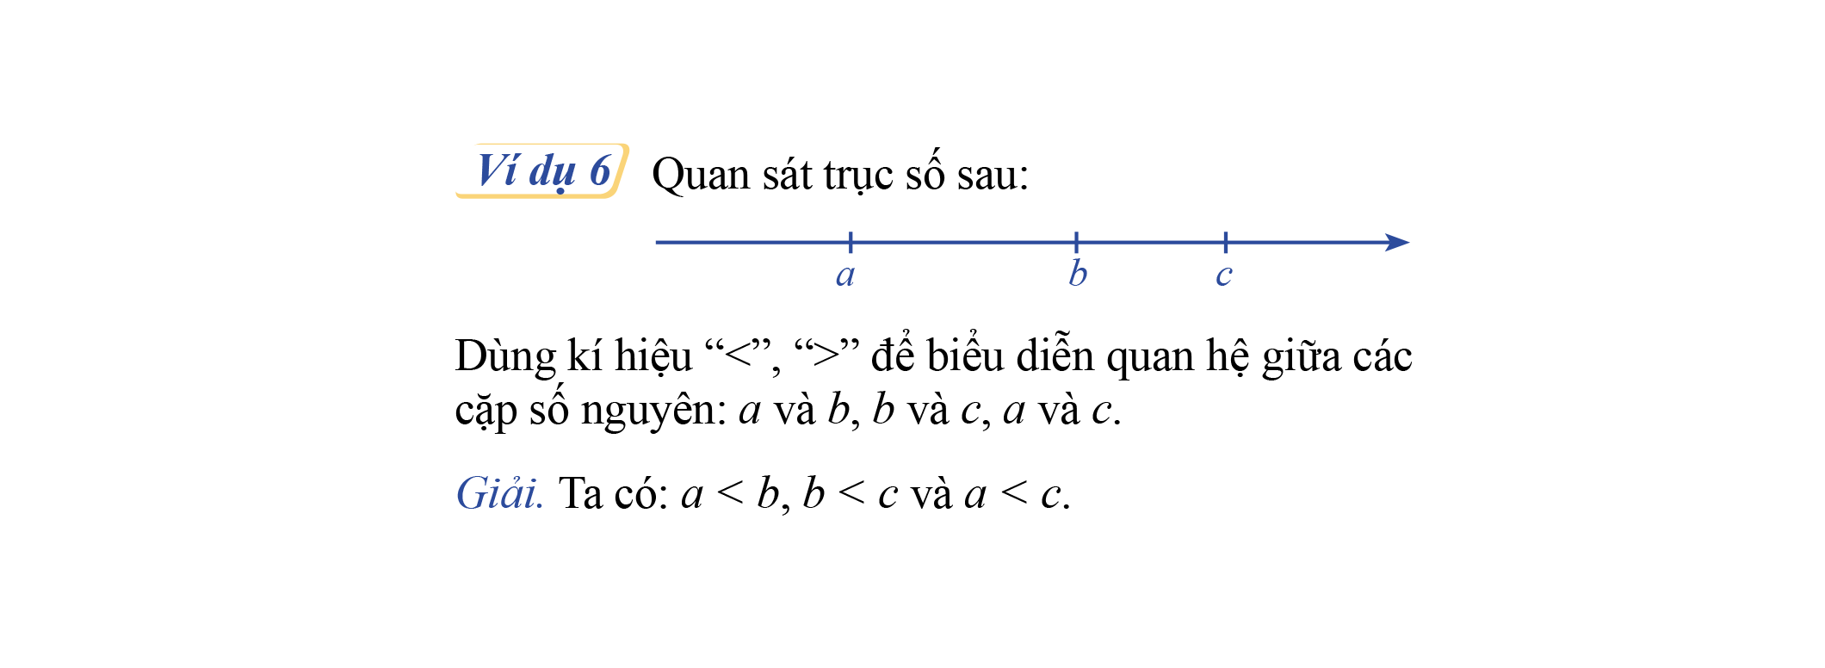


Slide 8
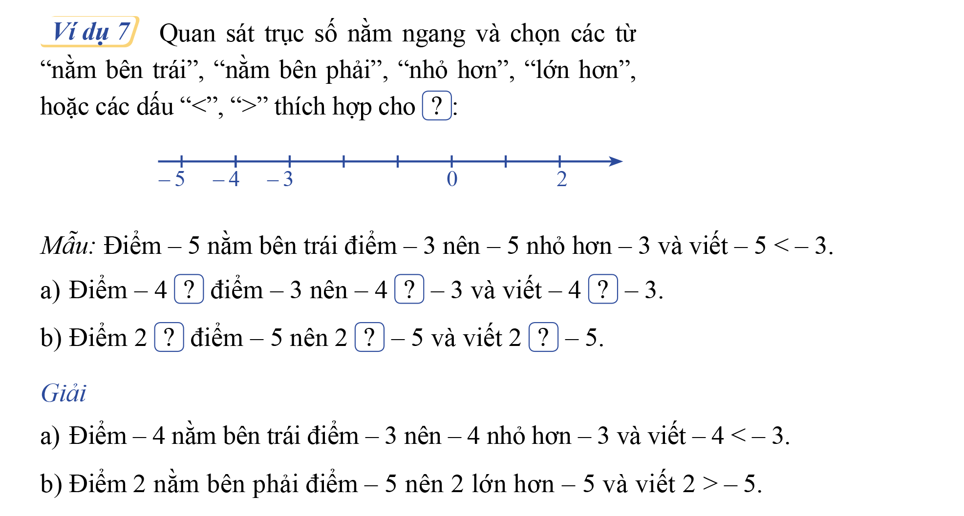

Slide 9
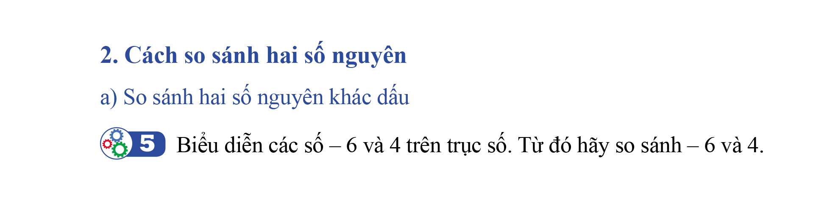
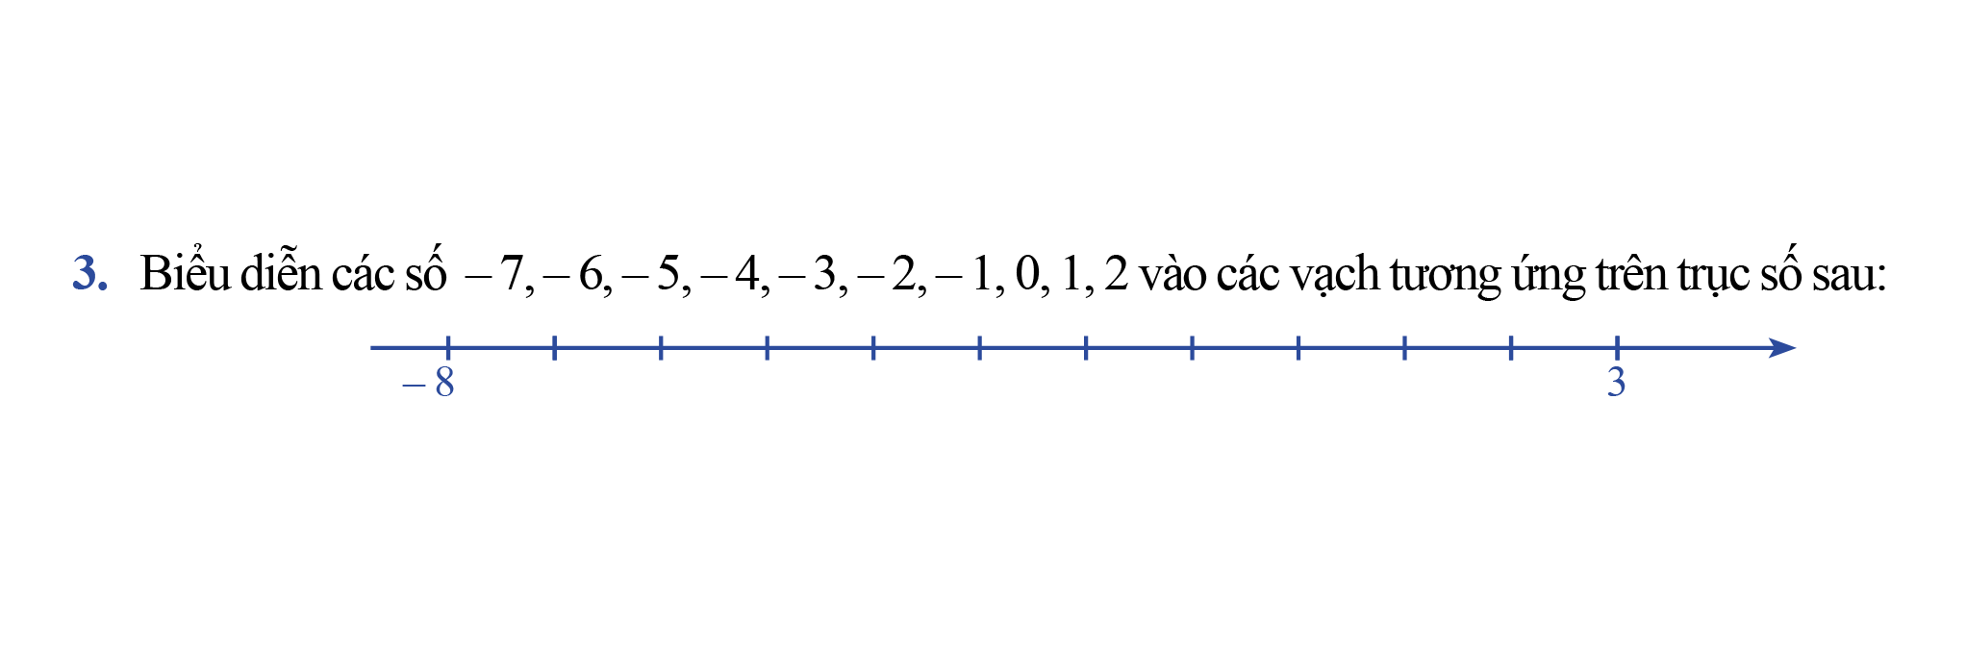
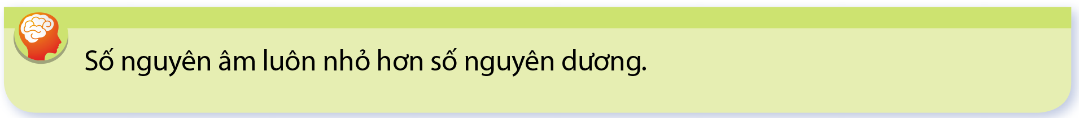
-6
0
4
-6 nằm bên trái điểm 0
4 nằm bên phải điểm 0
Vậy -6 < 4

Slide 10
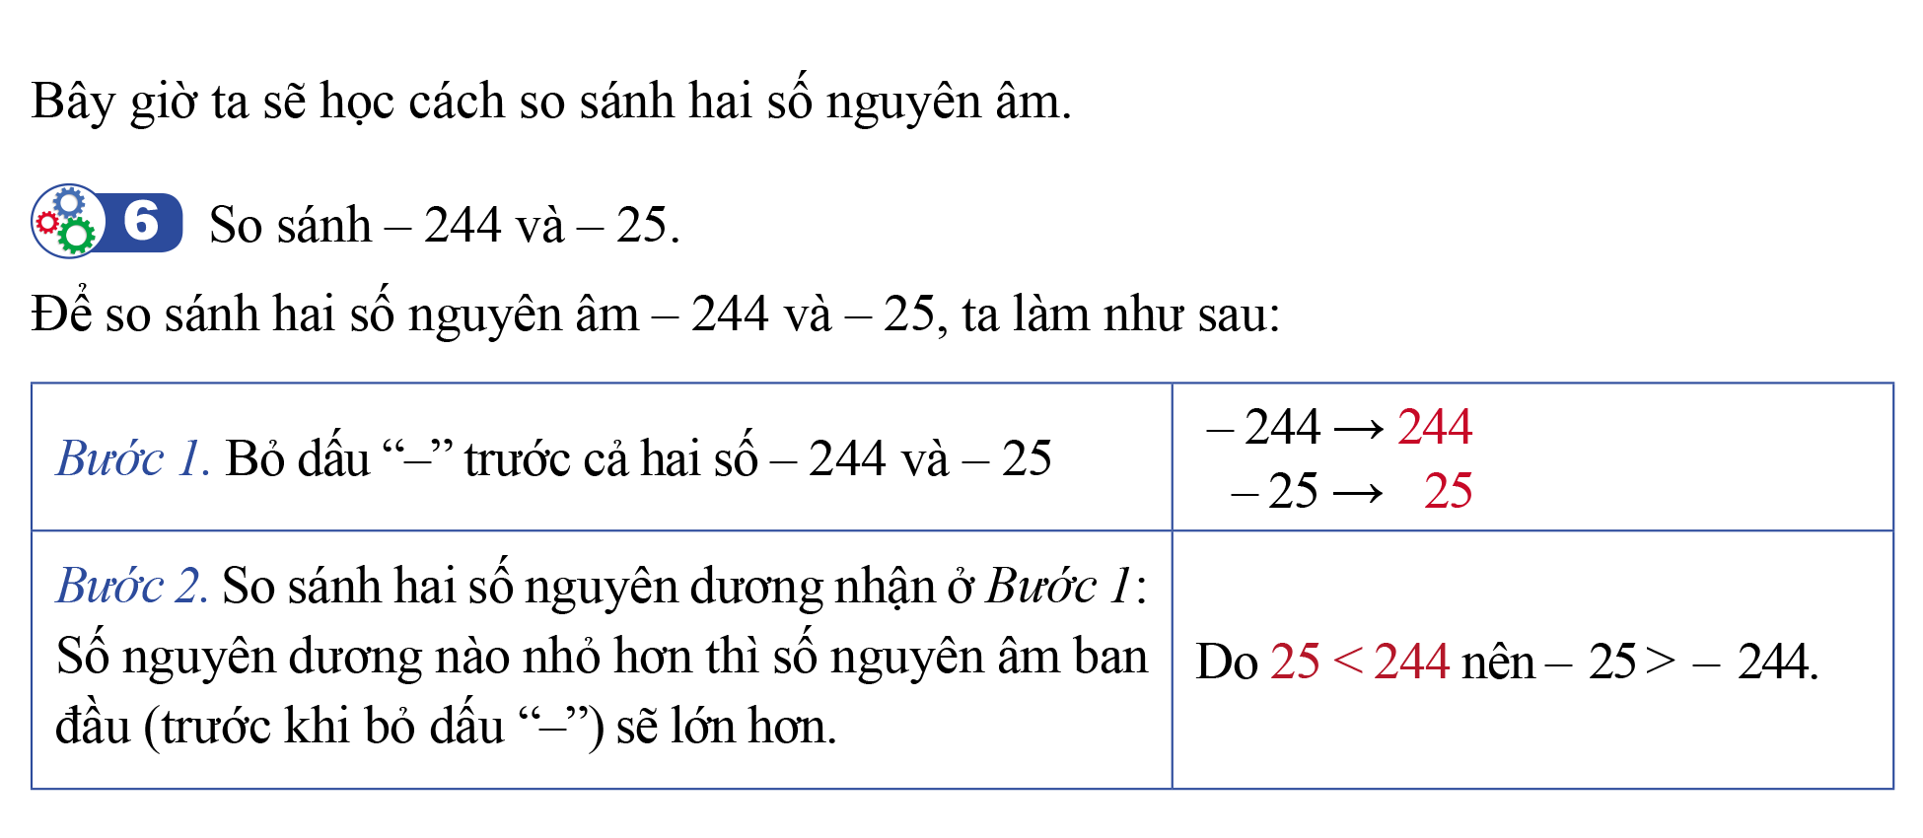
So sánh hai số nguyên dương
(giống như so sánh hai số tự nhiên)
b) So sánh hai số nguyên cùng dấu
So sánh hai số nguyên âm
So sánh hai số nguyên âm

Slide 11
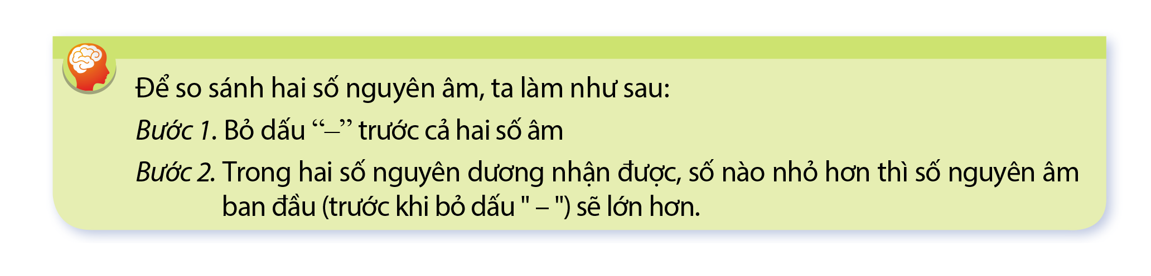
b) So sánh hai số nguyên cùng dấu
So sánh hai số nguyên âm

Slide 12
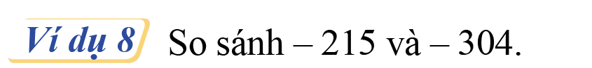

B1: Bỏ dấu “-”
215
304
B2: So sánh
Vì 215 < 304 nên -215>-304
Thứ tự giảm dần :
-618; -219; -154; 58
Vì -618 < -219 < -154 < 58

Slide 13
